Slide 1
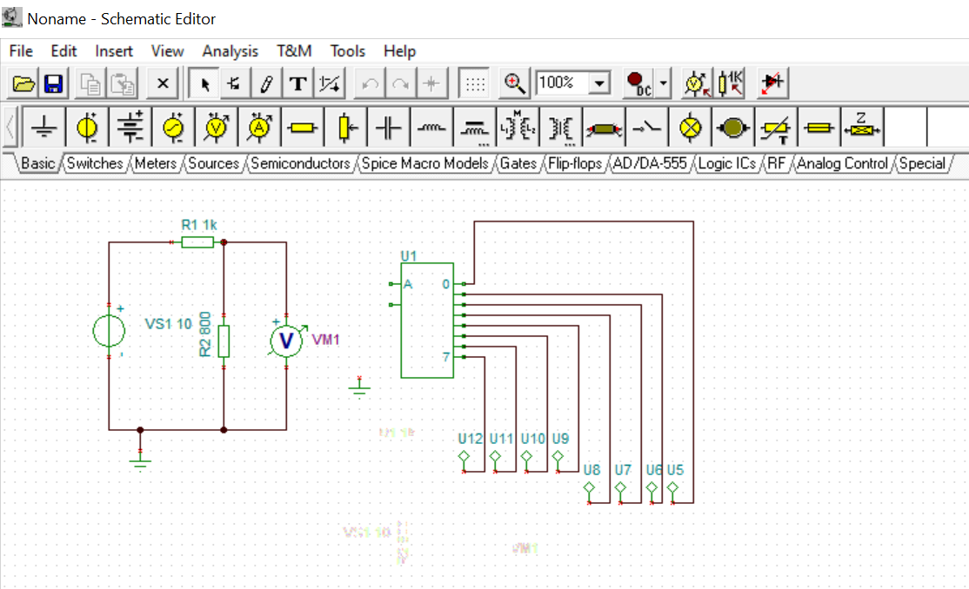
Построим модель
АЦП на микросхеме TINA
Источник напряжения берем из вкладки Sources – Voltage Source
Этапы построения контура входного сигнала
Резисторы берем из вкладки Basic– Resistor
Заземление берем из вкладки Basic – Ground

Slide 2
Построим модель
АЦП на микросхеме TINA
Добавим специальную микросхему АЦП
Индикаторы берем из вкладки Meters – Logic Indicator
Микросхему АЦП берем из
AD/DA-555– ADC-8bits

Slide 3
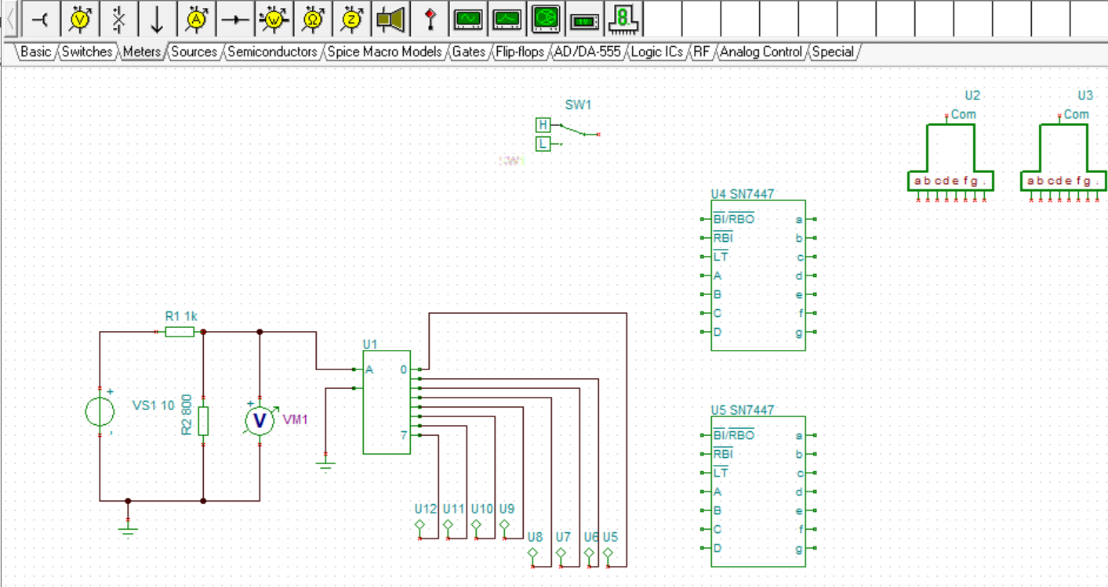
Переключатель из вкладки
Switches-High-Low Switch
Соединим микросхему АЦП и контур входного сигнала
Два семи-сегментных индикатора из
Meters-7 Segment Display
Добавим семи-сигментный индикатор
Дешифраторы для семи-сегментных индикаторов Logic ICs-decorders \ demultiplexers

Slide 4
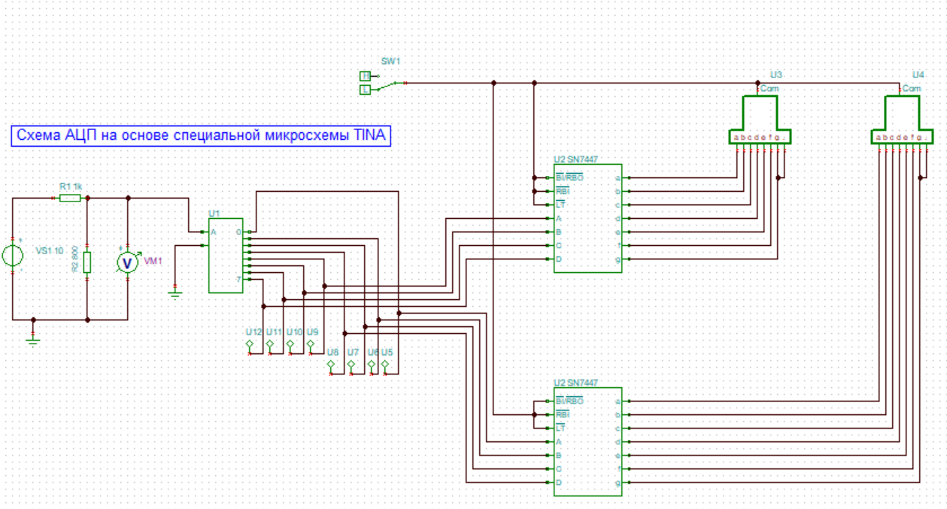
Правильно подсоединив все выходы, получим АЦП на специальной микросхеме ADC
Рассмотрим работу данного устройства

Slide 5
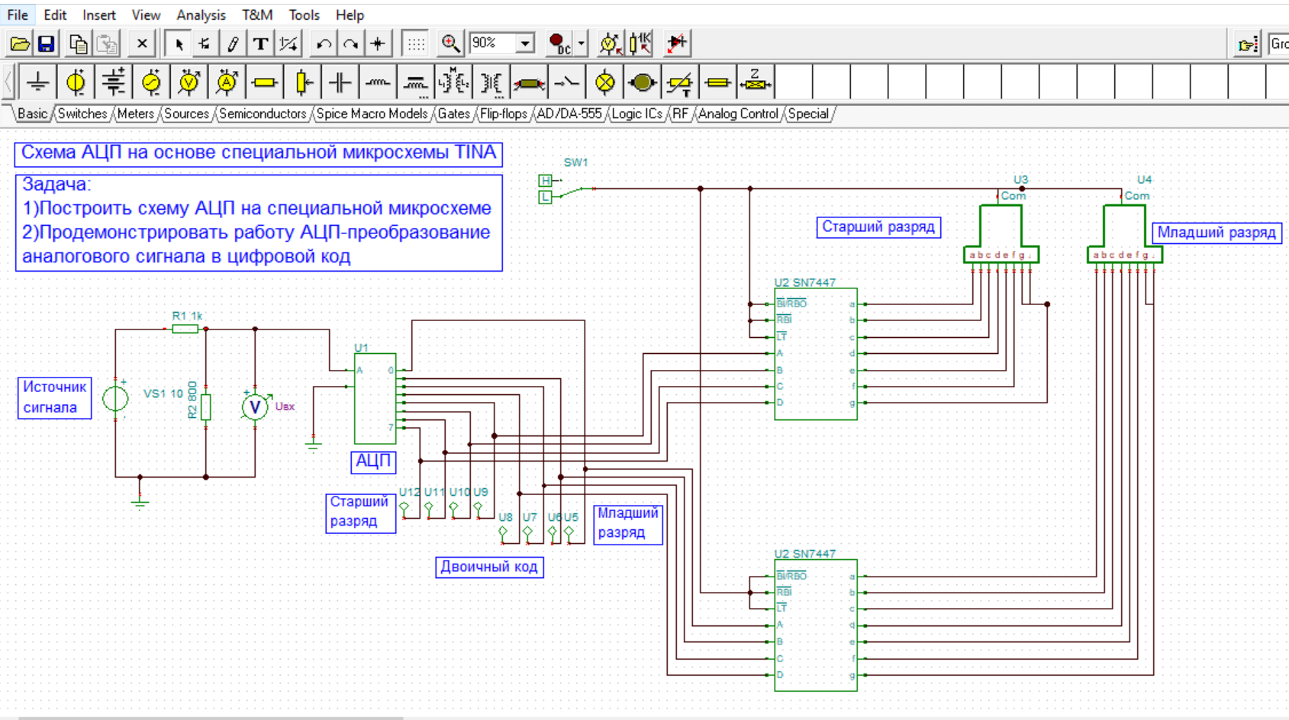
Установим Uвх меняя R2
Установим R2=800Oм
Перевести ключ SW1 в положение 0

Slide 6
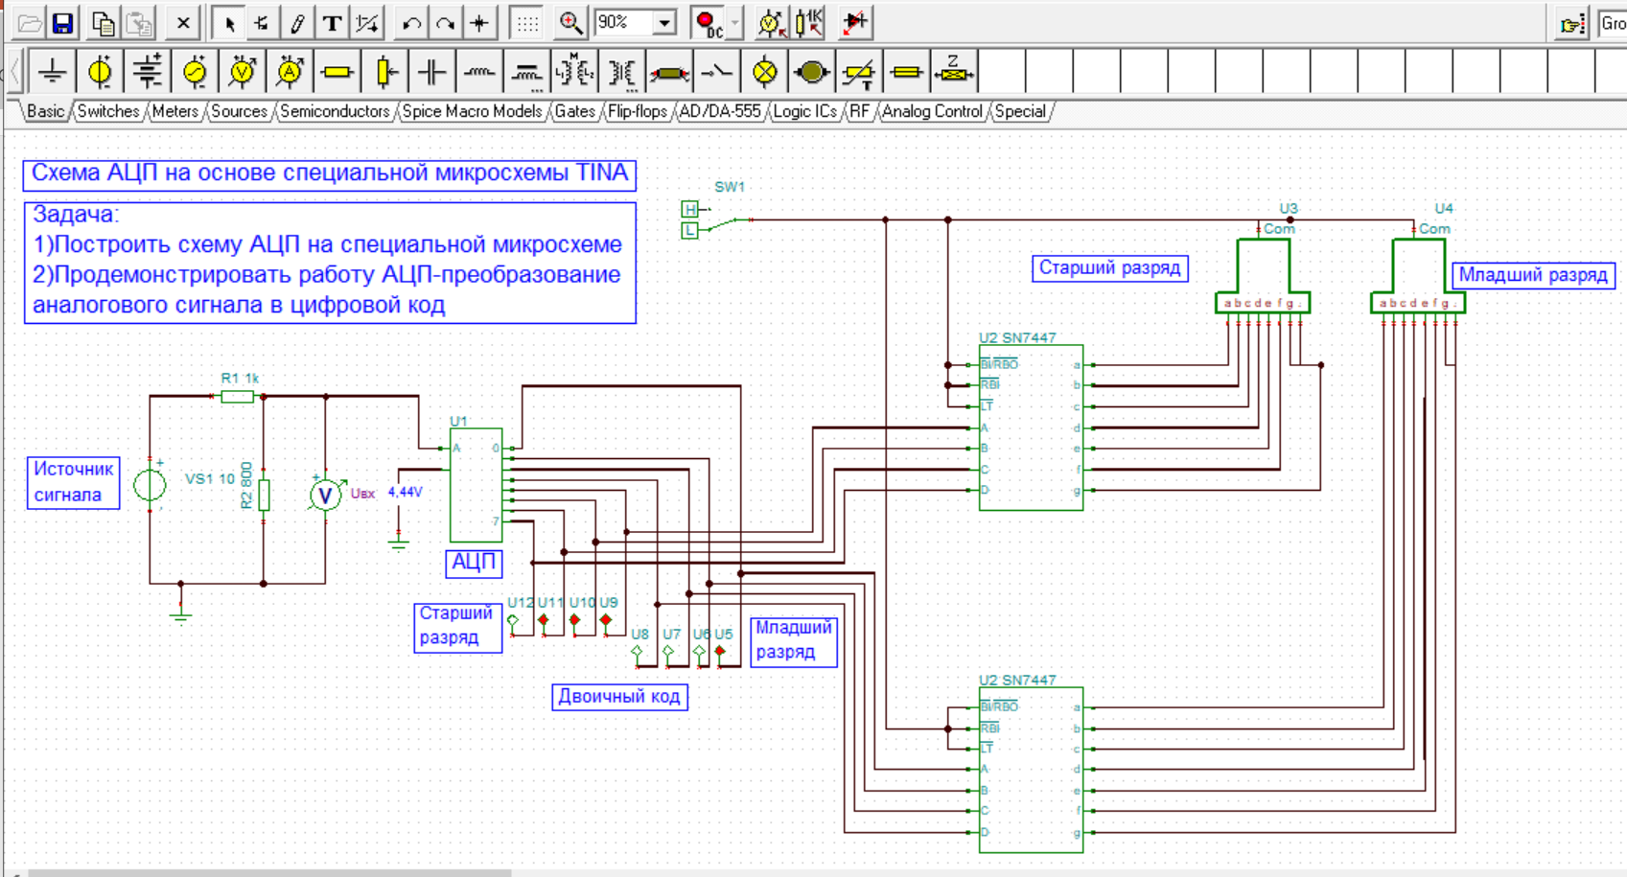
Включим режим моделирования DC
Наблюдаем работу АЦП
Преобразование аналогового сигнала в двоичный код 01110001
Соответствует напряжению 4,44В

Slide 7
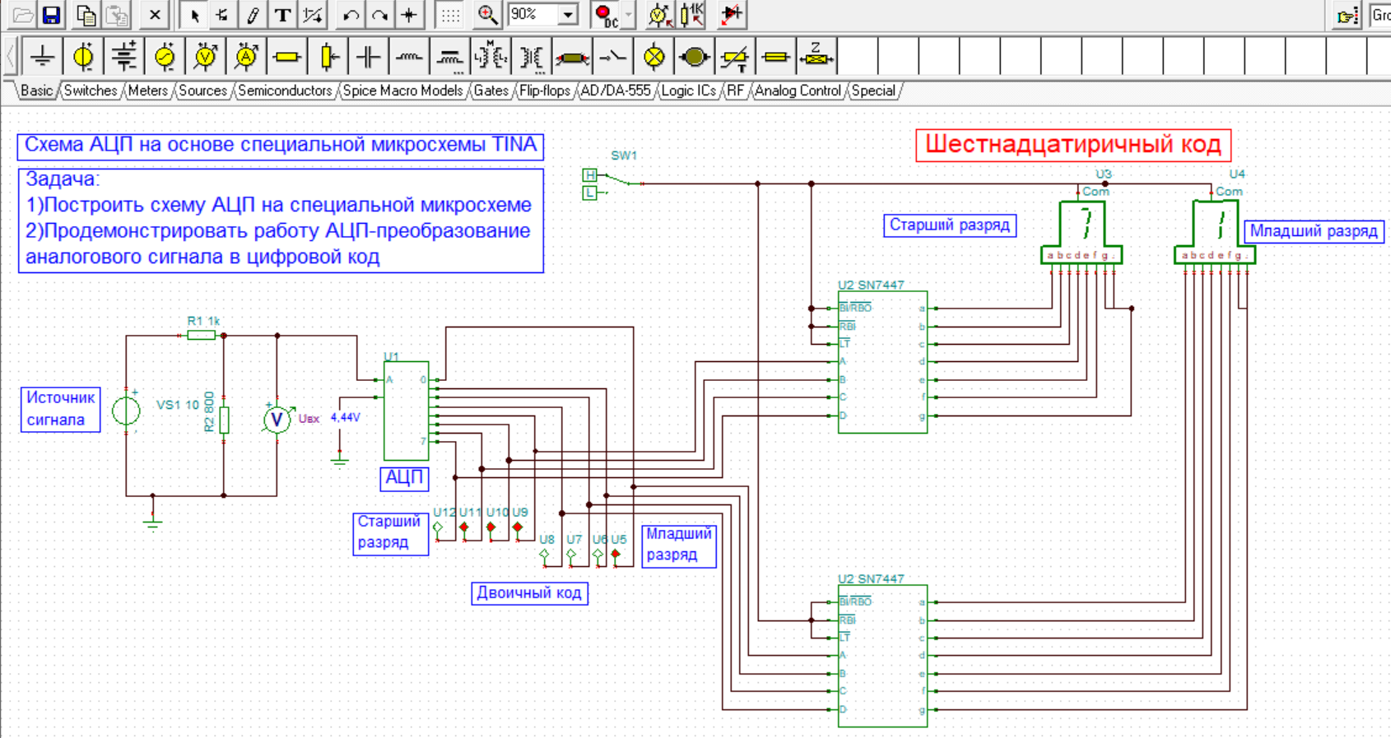
Переведем положение ключа SW1 в 1
Наблюдаем на семи-сегментном индикаторе 16тиричный эквивалент
двоичного кода 01110001

Slide 8
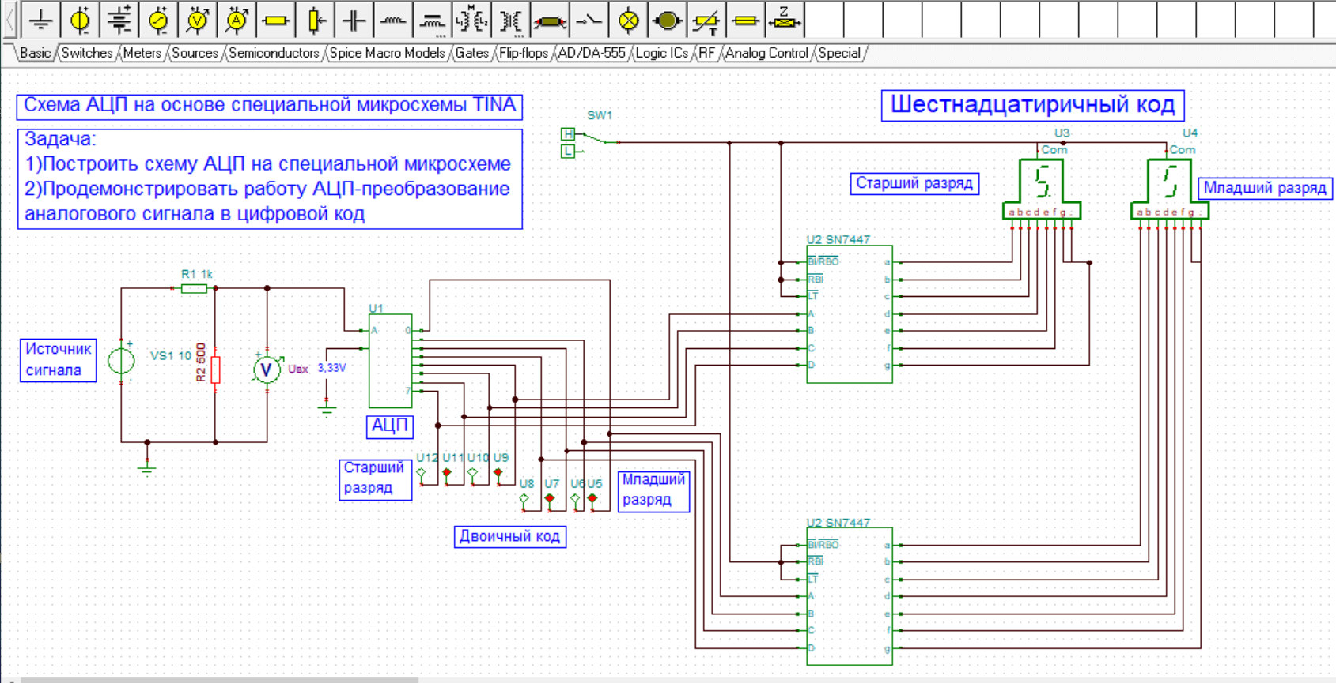
И шестнадцатеричный эквивалент
Установим Uвх меняя R2
Установим R2=500Oм
Наблюдаем двоичный код
Изменим напряжение
Подаваемое на вход АЦП (3,33В)

